Slide 1
归并排序
49 38 65 97 76 13 27
[49 38 65] [97 76 13 27]
[49] [38 65] [97 76] [13 27]
[49] [38] [65] [97] [76] [13] [27]
[49] [38 65] [76 97] [13 27]
[38 49 65] [13 27 76 97]
[13 27 38 49 65 76 97]

Slide 2
归并排序
合并排序（MERGE SORT）是又一类不同的排序方法，合并的含义就是将两个或两个以上的有序数据序列合并成一个新的有序数据序列，因此它又叫归并算法。它的基本思想就是假设数组A有N个元素，那么可以看成数组A是又N个有序的子序列组成，每个子序列的长度为1，然后再两两合并，得到了一个 N/2 个长度为2或1的有序子序列，再两两合并，如此重复，值得得到一个长度为N的有序数据序列为止，这种排序方法称为2—路合并排序。
例如数组A有7个数据，分别是： 49 38 65 97 76 13 27，那么采用归并排序算法的操作过程如图7所示：
初始值 [49] [38] [65] [97] [76] [13] [27]
看成由长度为1的7个子序列组成
第一次合并之后 [38 49] [65 97] [13 76] [27]
看成由长度为1或2的4个子序列组成
第二次合并之后 [38 49 65 97] [13 27 76]
看成由长度为4或3的2个子序列组成
第三次合并之后 [13 27 38 49 65 76 97]

Slide 3
归并排序
合并算法的核心操作就是将一维数组中前后相邻的两个两个有序序列合并成一个有序序列。合并算法也可以采用递归算法来实现，形式上较为简单,但实用性很差。
合并算法的合并次数是一个非常重要的量,根据计算当数组中有3到4个元素时,合并次数是2次,当有5到8个元素时,合并次数是3次,当有9到16个元素时,合并次数是4次，按照这一规律,当有N个子序列时可以推断出合并的次数是X(2 >=N,符合此条件的最小那个X)。

Slide 4
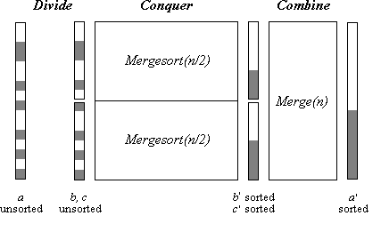
合并排序
持续将一堆没有顺序的资料分割成两半，直到每一份都只有一笔资料
将分割完毕的资料两两合并

Slide 5
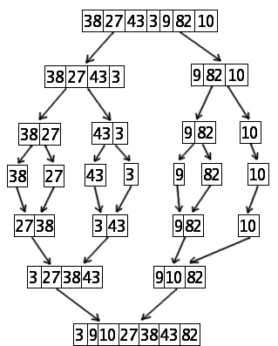

合并排序

Slide 6
合并排序
mid
high
low
j
a
……
……
b
……
……
i
low
注：i=low; j=mid-1

Slide 7
void merge(int low,int mid,int high){
int h,i,j,k;
h=low; i=low; j=mid+1;
while(h<=mid && j<=high){
if(a[h]<=a[j])
b[i]=a[h++];
else{
b[i]=a[j++];
//ans+=mid-h+1;//统计逆序对
}
i++;
}
if(h>mid)
for(k=j;k<=j;k++)
b[i++]=a[k];
else
for(k=h;k<=mid;k++)
b[i++]=a[k];
for(k=low;k<=high;k++)
a[k]=b[k];
}
h
low
mid
j
high
a
b
low
i

Slide 8
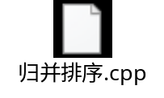
procedure merge(low,mid,high:integer);
var
h,i,j,k:integer;
b:array[1..n] of integer;
begin
h:=low; i:=low; j:=mid+1;
while (h<=mid) and (j<=high) do
begin
if (a[h]<=a[j])
then begin b[i]:=a[h]; h:=h+1; end
else begin b[i]:=a[j]; ans:=ans+(mid-i+1); j:=j+1; end;//红色语句统计逆序对
i:=i+1;
end;
if h>mid
then
for k:=j to high do
begin b[i]:=a[k]; i:=i+1; end
else
for k:=h to mid do
begin b[i]:=a[k]; i:=i+1; end;
for k:=low to high do a[k]:=b[k];
end;

Slide 9
void mergesort(int low, int high){
int mid;
if(low<high){
mid=(low+high)/2;
mergesort(low,mid);
mergesort(mid+1,high);
merge(low,mid,high);
}
}

Slide 10
void merge(int low,int mid,int high){
int h,i,j,k;
h=low; i=low; j=mid+1;
while(h<=mid && j<=high){
if(a[h]<=a[j])
b[i]=a[h++];
else{
b[i]=a[j++];
//ans+=mid-h+1;//统计逆序对
}
i++;
}
if(h>mid)
for(k=j;k<=j;k++)
b[i++]=a[k];
else
for(k=h;k<=mid;k++)
b[i++]=a[k];
for(k=low;k<=high;k++)
a[k]=b[k];
}
void mergesort(int low, int high){
int mid;
if(low<high){
mid=(low+high)/2;
mergesort(low,mid);
mergesort(mid+1,high);
merge(low,mid,high);
}
}

Slide 11
数状数组求逆序的思路：
可以把数一个个插入到树状数组中， 每插入一个数， 统计比他小的数的个数，对应的逆序为 i- getsum( data[i] )，其中 i 为当前已经插入的数的个数， getsum( data[i] ）为比 data[i] 小的数的个数，i- getsum( data[i] ) 即比 data[i] 大的个数， 即逆序的个数。最后需要把所有逆序数求和，就是在插入的过程中边插入边求和。

Slide 12
练习：
NOIP2013 提高组 第二题 火柴排队

Slide 13
循环赛问题。设有n个选手的网球循环比赛，其中n=2^{m}。现要设计一个满足以下条件的比赛日程表：
每名选手要与其他n-1名选手都进行一次比赛；
每名选手每天只赛一次；
整个比赛共进行n-1天，要求每天没有选手轮空。
输入：选手人数（n<=100）
输出：n阶方阵A[1..N,0..N-1]，当j>0，A[I,J]表示第I名选手第J天的比赛对手。
分析：首先设n=4，很简单，可直接画出比赛方阵，如图所示，现我们将将其按图所示用十字虚线分割，观察可知其具有对称性。

Slide 14
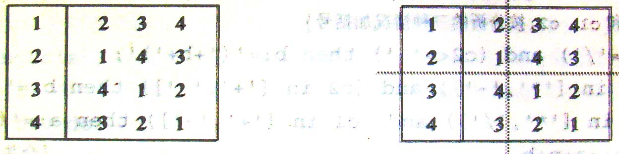
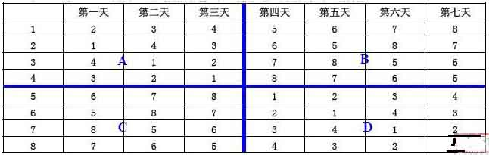
分析：首先设n=4，很简单，可直接画出比赛方阵，如图所示，现我们将将其按图所示用十字虚线分割，观察可知其具有对称性。
再设n=8，按比赛要求可推出如图所示。
观察图10-3(b)可知，n=8时得到的比赛方阵仍具有对称性。

Slide 15
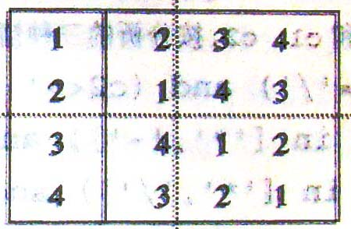
program ex2_21;
const m=4;
var i,j:integer;
a:array[1..m,0..m-1] of integer;
procedure arrange(k,n:integer);
var i,j:integer;
begin
if n=2 then begin a[k,1]:=k+1; a[k+1,1]:=k; end
else begin
arrange(k,n div 2); arrange(k+n div 2, n div 2);
for i:=k to k+(n div 2)-1 do
for j:=(n div 2) to n-1 do
a[i,j]:=a[i+(n div 2),j-(n div 2)];
for i:=k+(n div 2) to k+n-1 do
for j:=(n div 2) to k+n-1 do
a[i,j]:=a[i-(n div 2),j-(n div 2)];
end;
end;
begin
for i:=1 to m do a[i,0]:=i;
arrange(1,m);
for i:=1 to m do
begin for j:=0 to m-1 do write(a[i,j],' '); writeln end;
end.
k,(n div 2)
k+(n div 2)-1 ,n-1
k+(n div 2) ,(n div 2)
k+n-1,k+n-1

